Slide 1

Quality Assurance
Metodología QA Avantica
2009

Slide 2
CONTENIDOS
Objetivo General
Estructura / Herramientas
Ciclo de vida de proyectos
Descripción de procedimientos

Slide 3
OBJETIVO GENERAL
Ejecutar eficientemente los proyectos, obtener éxitos repetibles en los proyectos y administrar los mismos de acuerdo a un conjunto estándar de procesos.

Slide 4
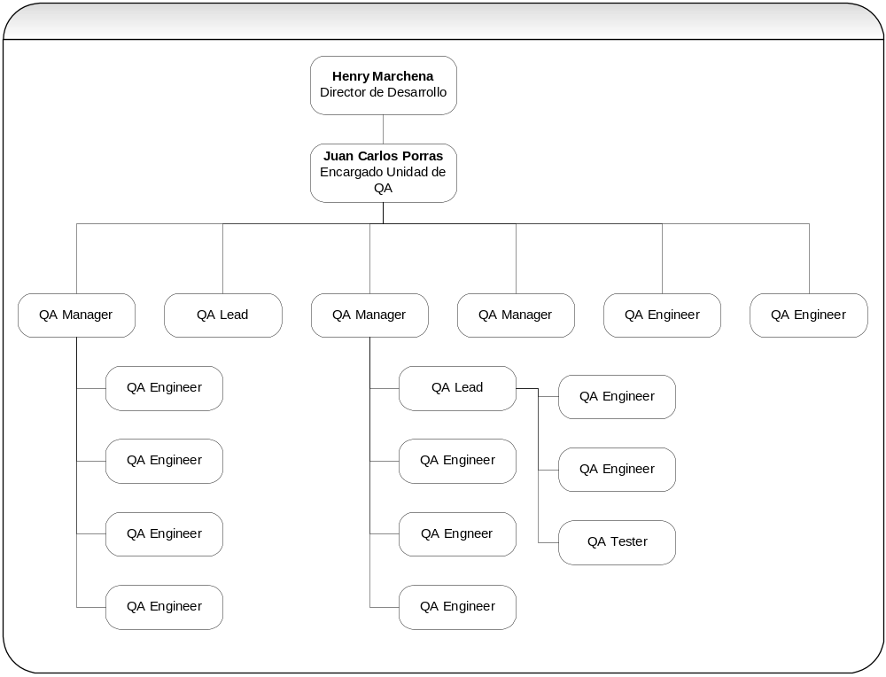
Organización de División

Slide 5
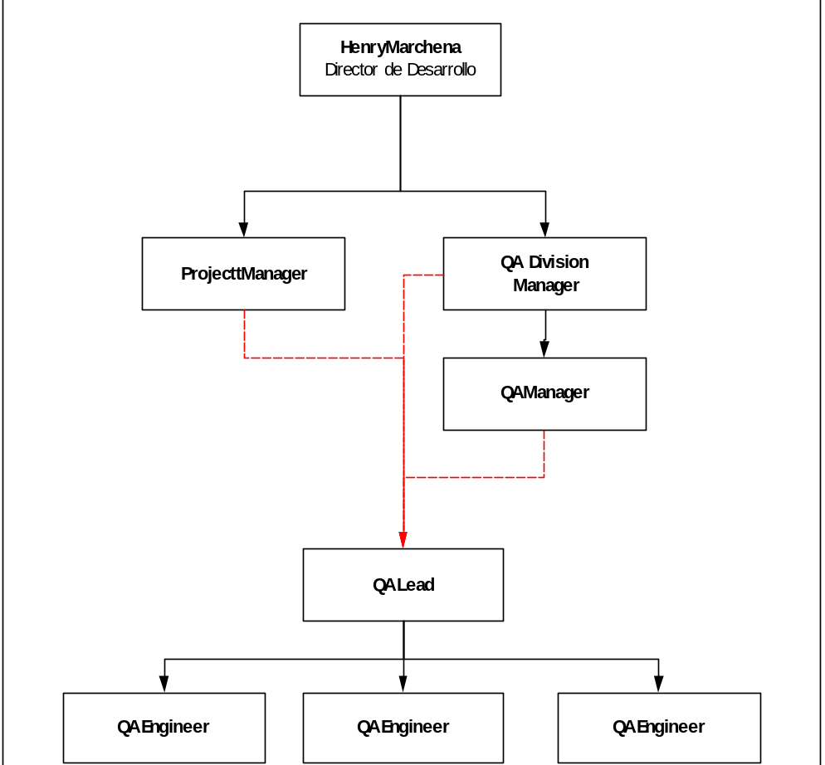
Organigrama de un proyecto de QA

Slide 6
Tipos de Pruebas
Pruebas funcionales (funcional test)
Pruebas de regresión (regression test)
Pruebas de verificación (bug verification)
Pruebas de stress (stress test)
Pruebas de Carga (load test)
Pruebas de desempeño (performance test)
Pruebas de sanidad (sanity test / smoke test)
Pruebas exploratorias (exploratory test)
Pruebas de interfaz de usuario (UI test)
Pruebas de seguridad (security test)

Slide 7
Herramientas automatizadas
Test Link
  Aplicación WebBase que permite la administración de planes de pruebas y el control y ejecución de dichos planes de una forma automatizada.
Bugzilla
  Aplicación WebBase que permite automatizar el seguimiento y control de los defectos que se encuentren en cada uno de los ciclos de control de calidad que se realicen en el proyecto.
Automatización de casos de prueba
  Se incluyen herramientas como: Selenium, BadBoy, Jmeter, WebInject, WebLoad, PEARL, Scripting.

Slide 8
Test Link
Test Projects
Test Suites
Test Cases
Test plans
Builds
Test results
Keywords

Slide 9
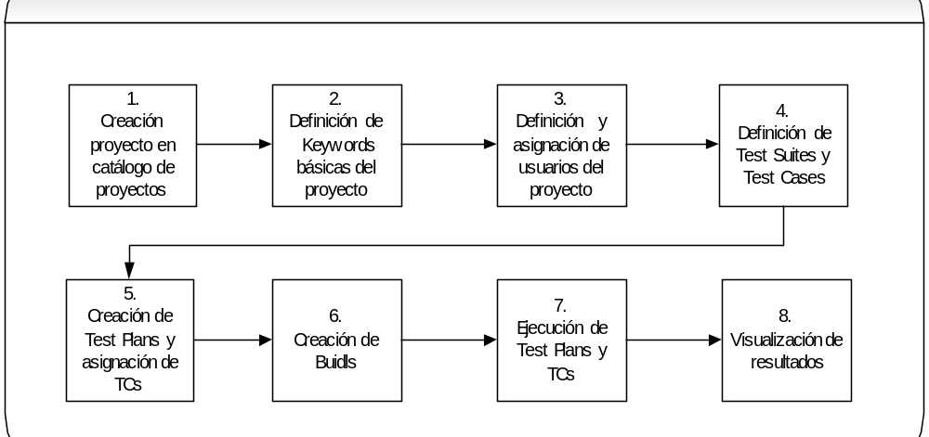
Ciclo básico de Test Link

Slide 10
Bugzilla
Products
Components
Versions
Bugs
Reports

Slide 11
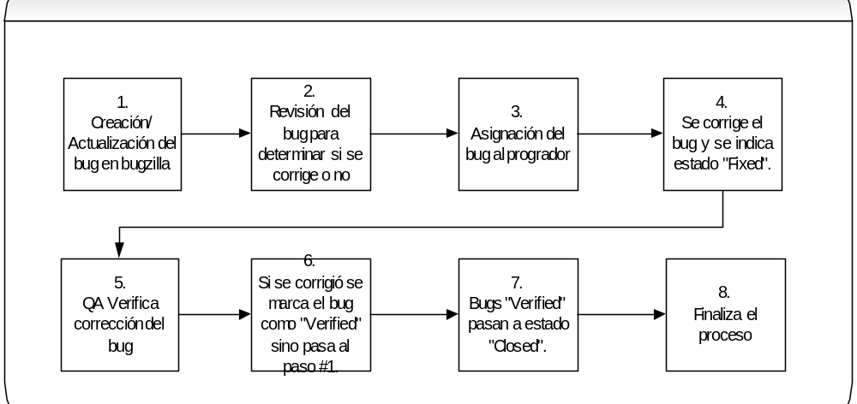
Ciclo básico de bugzilla

Slide 12
Ciclo de vida de proyectos

Slide 13
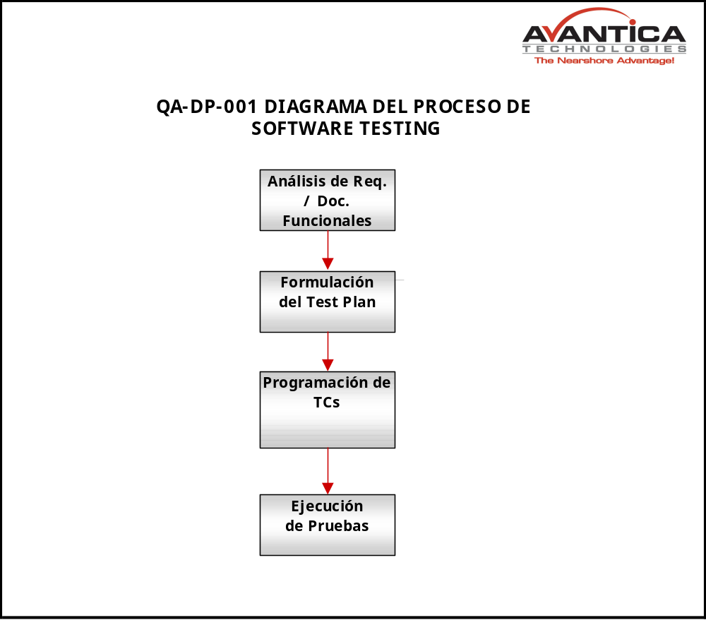
Diagrama macro del proceso

Slide 14
Descripción de etapas
Análisis de Requerimientos / Documentos funcionales
  Se revisa toda la documentación proveída por el cliente para definir los tipos de pruebas, planes de pruebas, casos de prueba, etc. que serán utilizados para la definición de los ciclos de pruebas a realizar.
Formulación de planes de pruebas
  Se formulan las diferentes suites de pruebas, casos de pruebas y planes de pruebas que se utilizarán durante la ejecución de los ciclos de pruebas
Programación
  Se realiza la programación (en la herramienta definida) de los casos de pruebas que serán ejecutados de forma automática.
Ejecución de ciclos de prueba
  Se realizan los ciclos de pruebas necesarios para asegurar la calidad de la aplicación según se definió en el plan de proyecto. Cada ciclo de pruebas requiere la definición del alcance, ejecución y preparación y entrega de resultados.

Slide 15
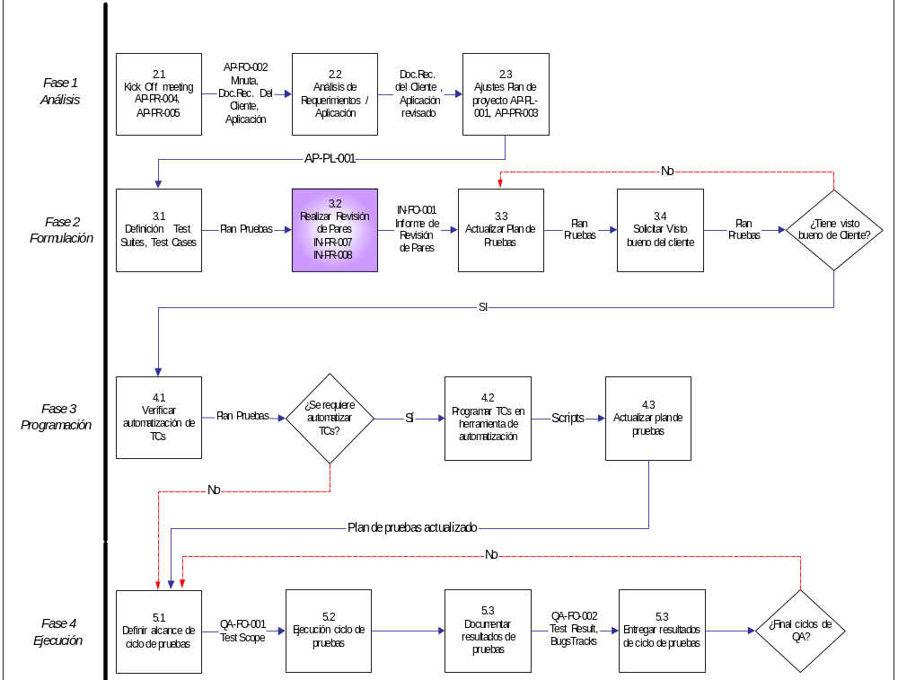
Diagrama flujo del proceso

Slide 16
Descripción de procedimientos

Slide 17
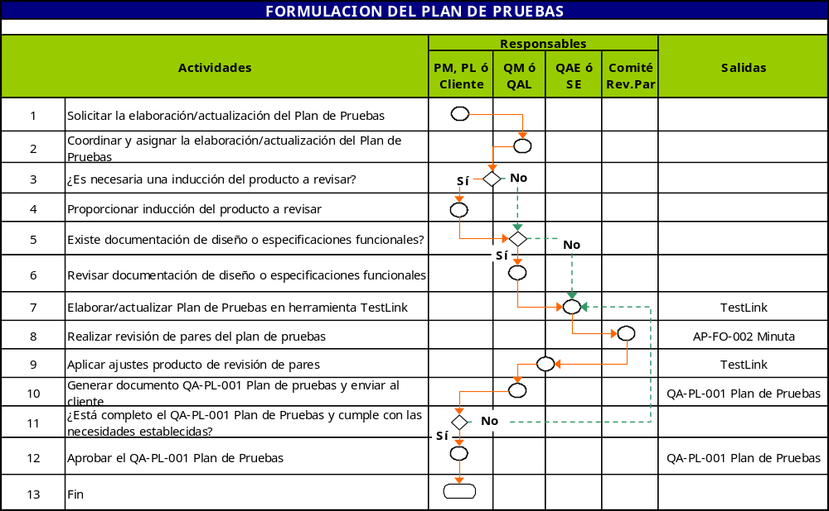
Formulación del plan de pruebas

Slide 18
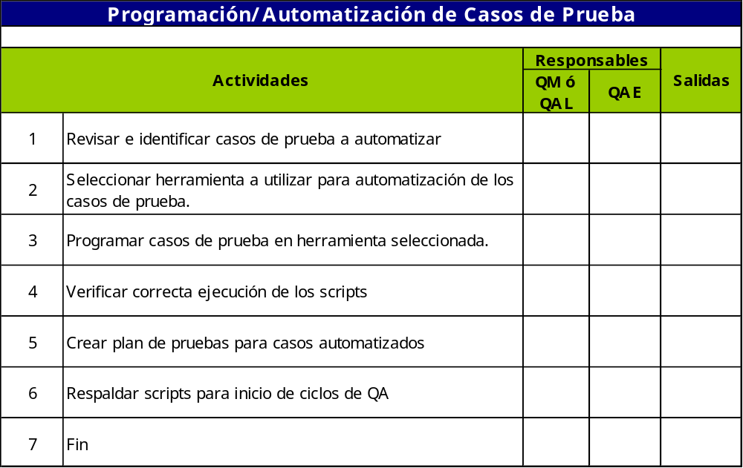
Programación / Automatización de casos de prueba

Slide 19
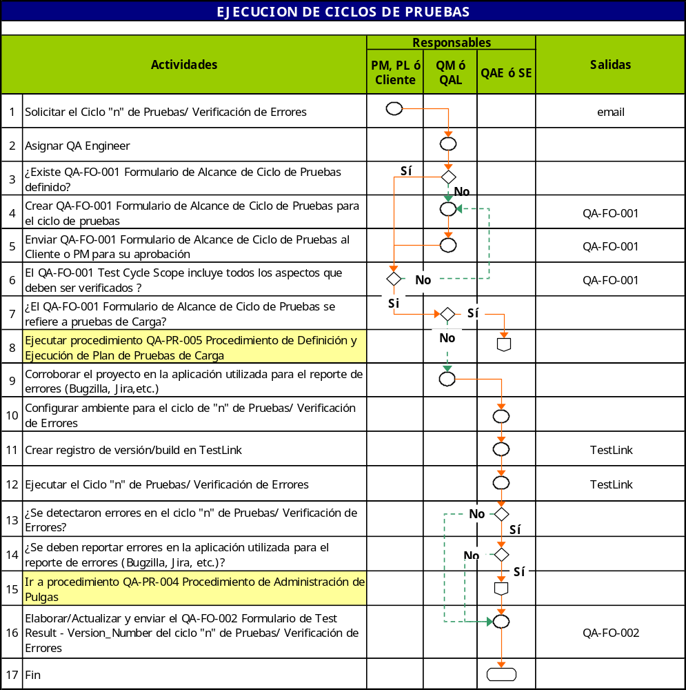
Ejecución de ciclos de pruebas

Slide 20
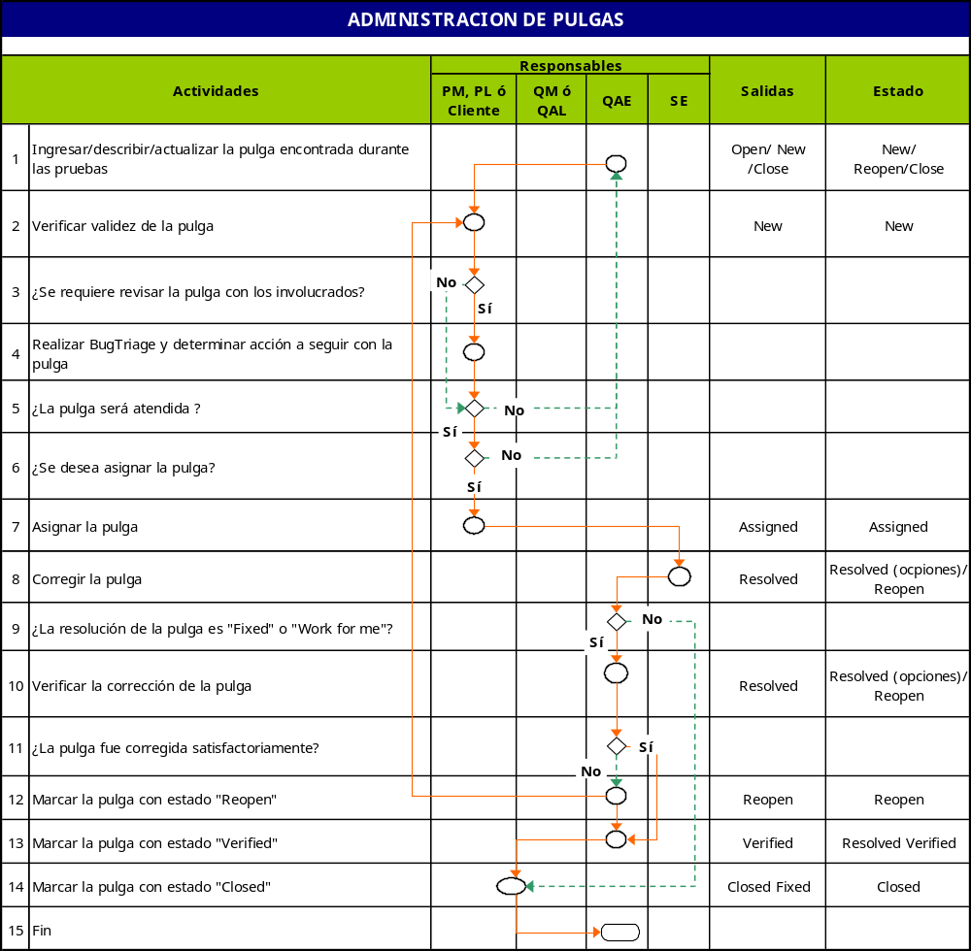
Administración de defectos

Slide 21
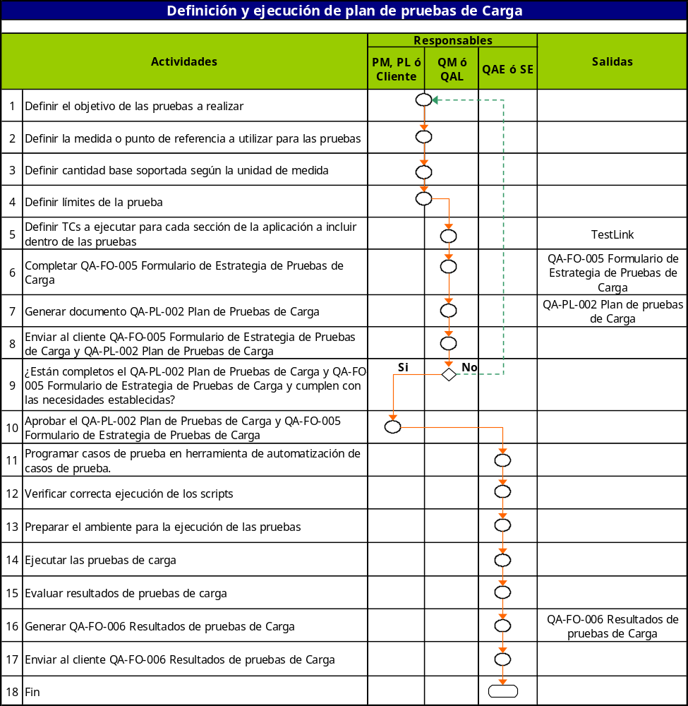
Definición y Ejecución de Plan de Pruebas de Carga

Slide 22
Guía para estimación de planes de prueba
Aprender de la experiencia de otros QA Engineers
Procedimiento estándar para la definición de los planes de prueba
Estimación antes de iniciar la confección
Permite evaluar convertura del plan de pruebas

Slide 23
Preguntas ?

Slide 24
Muchas Gracias!

